Slide 1
근대국민국가와 메이지~쇼와시대의 대중문화
관광경영학과 21416122 우지원
관광경영학과 21416164 윤나연
일본어일본학과215윤정섭
일본어일본학과 21302443 이수진
일본어일본학과 21501859 이원영
일본어일본학과 21501655 이지현

Slide 2
목차
01
02
03
04
근대국민국가
메이지시대
다이쇼시대
쇼와시대

Slide 3
01
근대국민국가

Slide 4
근대국민국가
메이지
시대
다이쇼
시대
쇼와시대
근대국민국가

Slide 5
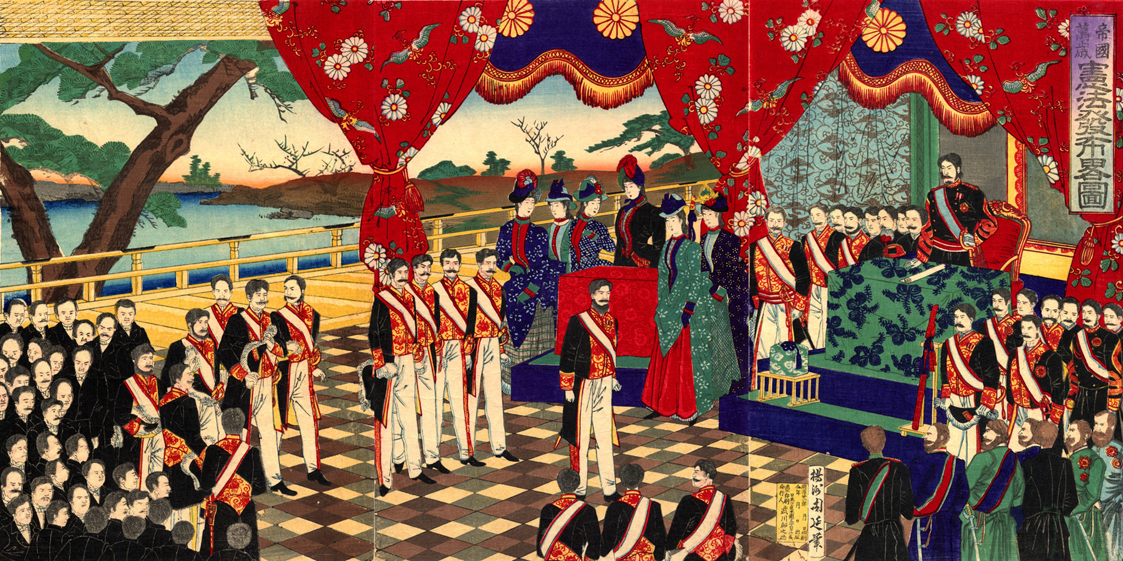
근대국민국가의 형성

Slide 6
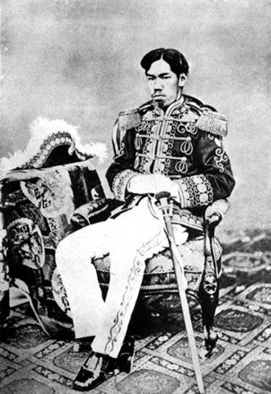
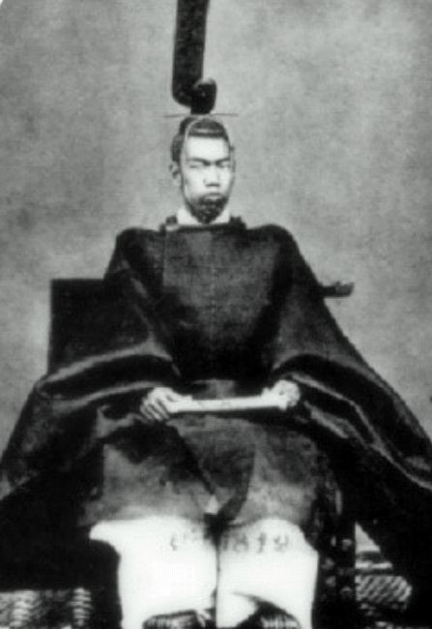
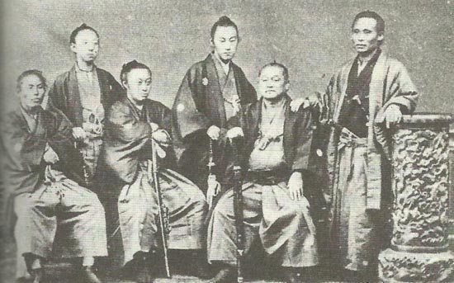
근대국민국가 -메이지유신

Slide 7
근대국민국가 설계
판적봉환 (봉건제도 폐지)
폐번치헌
식산흥업

Slide 8
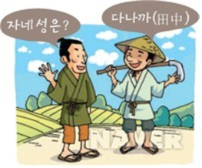
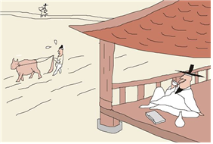
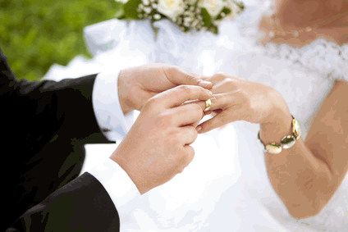
근대국민국가 설계
사민평등

Slide 9
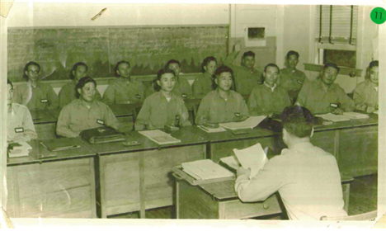
근대국민국가
학제의 제정

Slide 10
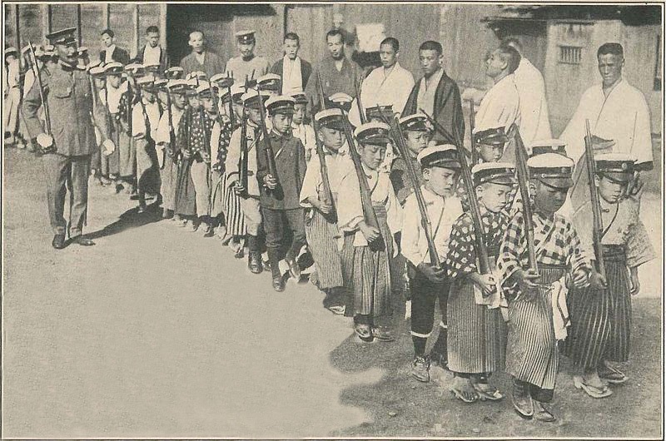
근대국민국가
국민개병제

Slide 11
02
메이지시대

Slide 12
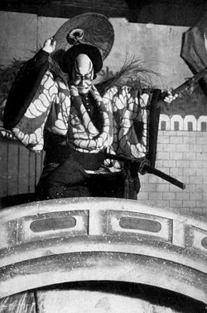
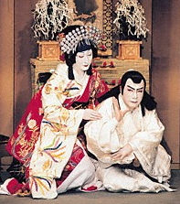
메이지시대 -연극문화
고쿠세이갓센 (国性爺合戦)
가부키

Slide 13
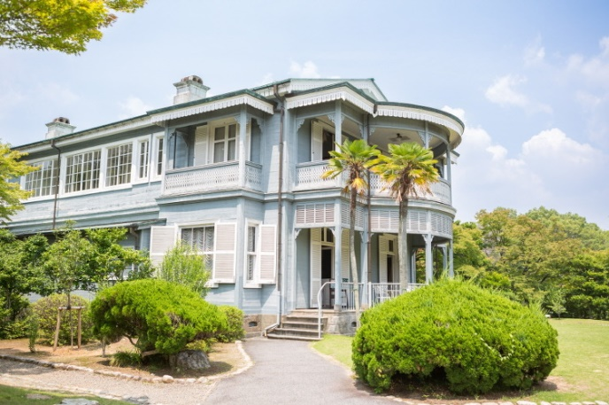
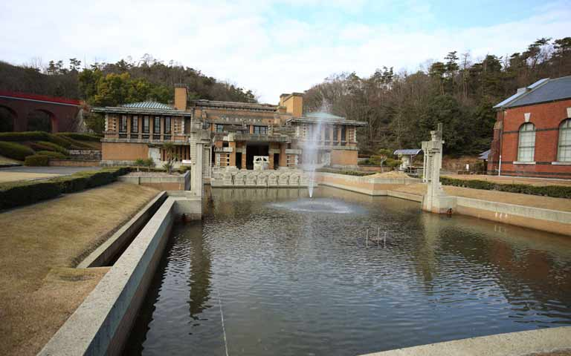
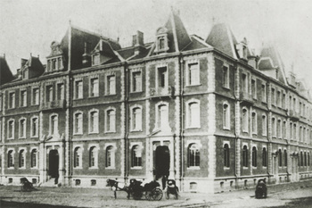
메이지시대 건축물
https://www.youtube.com/watch?v=BdpxP_diRJA

Slide 14
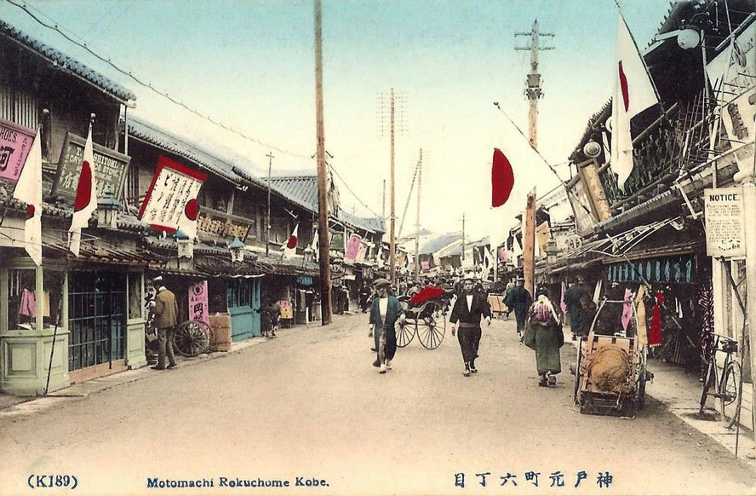
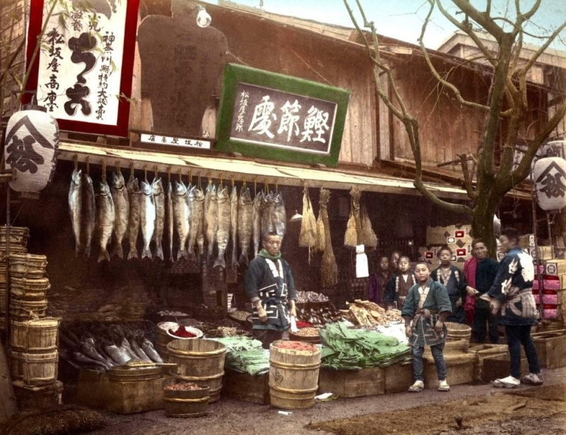
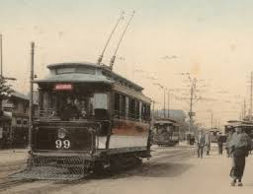
주제 입력

Slide 15
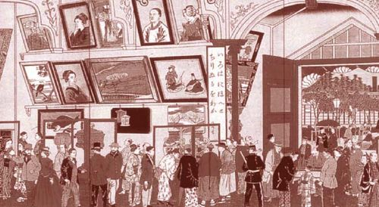
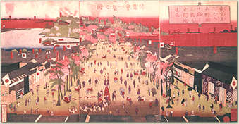
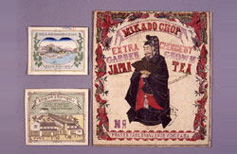
메이지시대-박람회

Slide 16
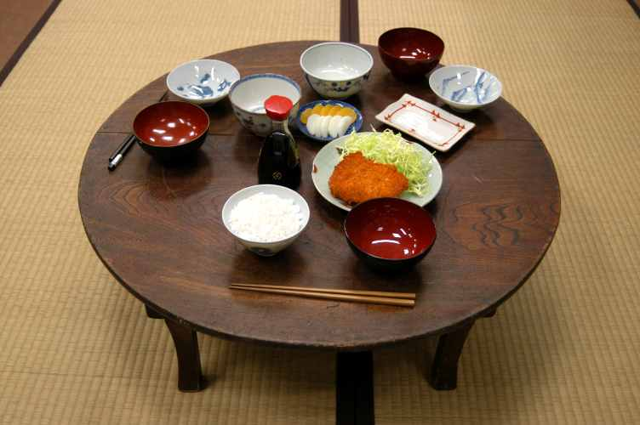
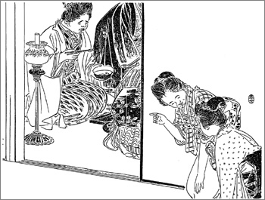
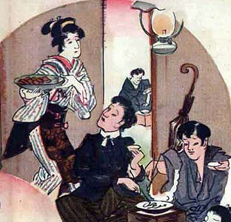
주제 입력

Slide 17
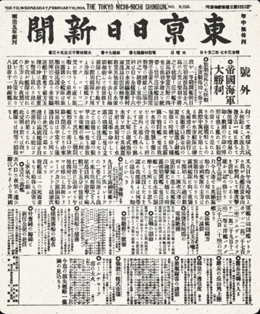
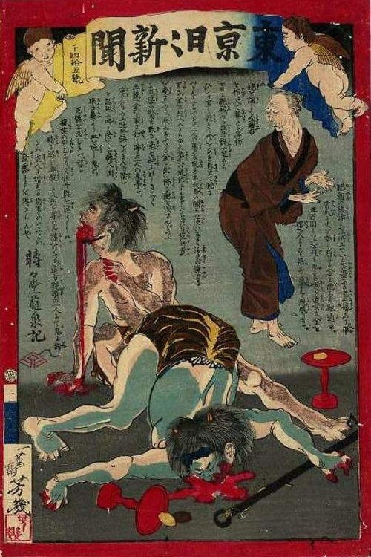
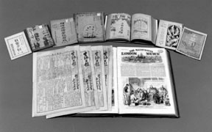
메이지시대 -대중매체

Slide 18
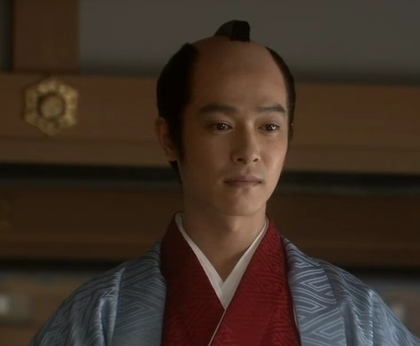
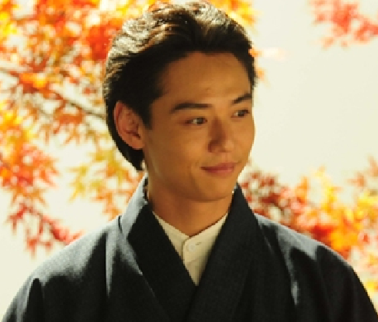
메이지시대 -머리스타일

Slide 19
메이지시대 -복장

Slide 20
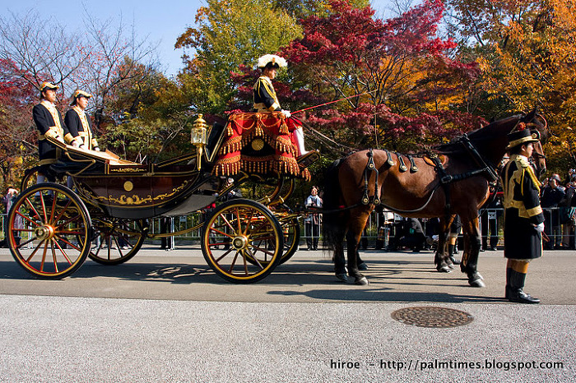
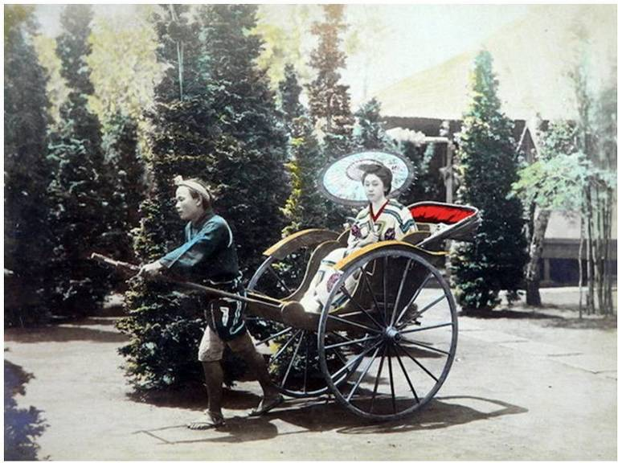
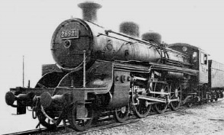
메이지시대 -교통수단

Slide 21
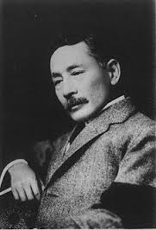
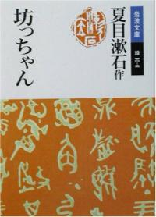
메이지시대 -문학작품

Slide 22
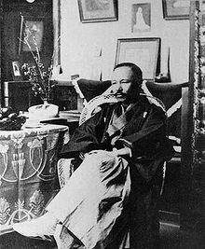
메이지시대 -문학작품

Slide 23
03
다이쇼시대

Slide 24
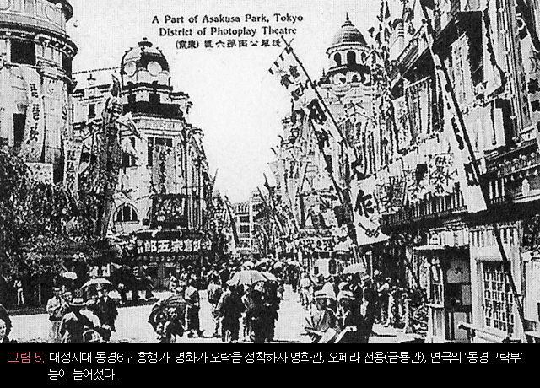
다이쇼시대- 문명개화

Slide 25
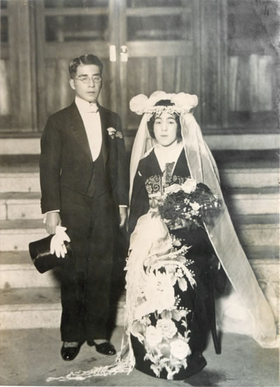
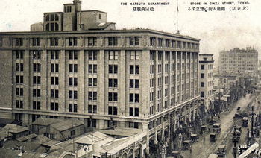
다이쇼시대- 소비문화
당시 백화점의 모습
당시 혼례사진

Slide 26
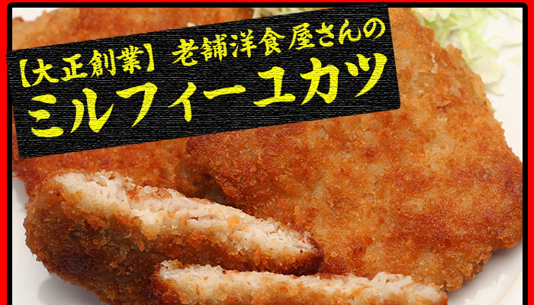
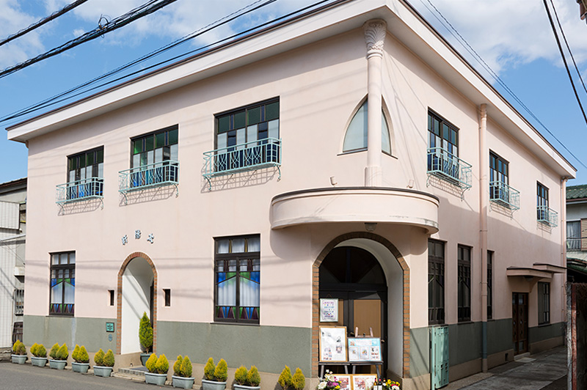
다이쇼시대- 도시문화번영
3대양식 중 하나인 돈까스
다이쇼시대 문화주택

Slide 27
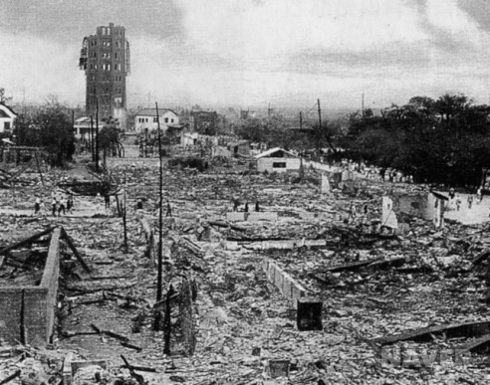
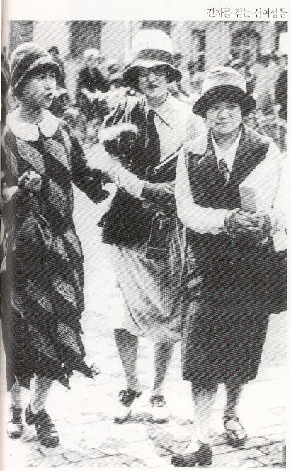
다이쇼시대- 문명개화
관동대지진 직후의 아사쿠사
도심지의 모던걸, 모던보이 (모보모가)

Slide 28
04
쇼와시대

Slide 29
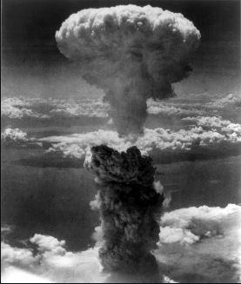
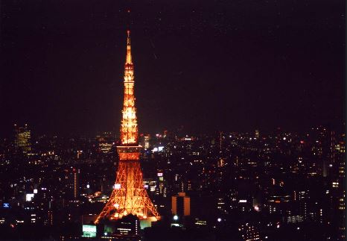
쇼와시대

Slide 30
쇼와시대- 영화

Slide 31
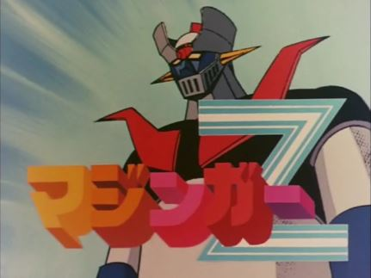
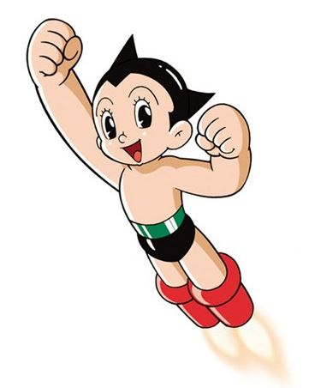
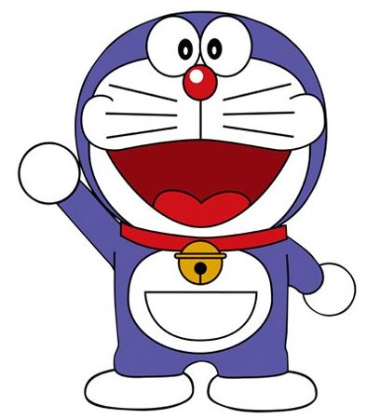
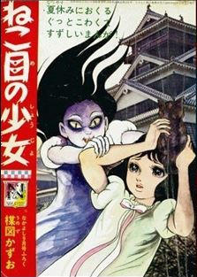
쇼와시대- 만화

Slide 32
쇼와시대- 기성세대변화
~1950년
태양족세대
1960년 ~ 1970년
단카이세대
1980년
신인류세대

Slide 33
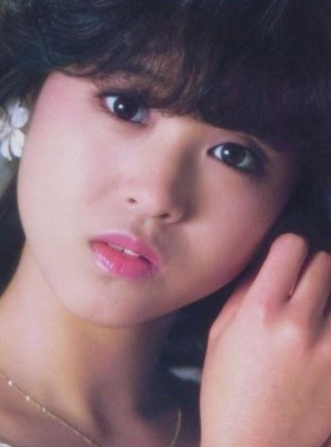
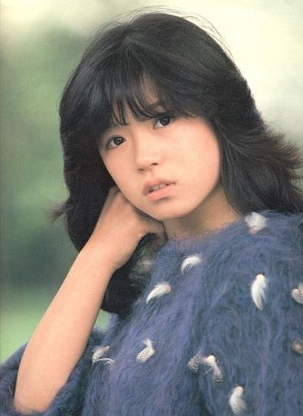
쇼와시대- 아이돌
https://www.youtube.com/watch?v=1bq0SMA18Ag

Slide 34
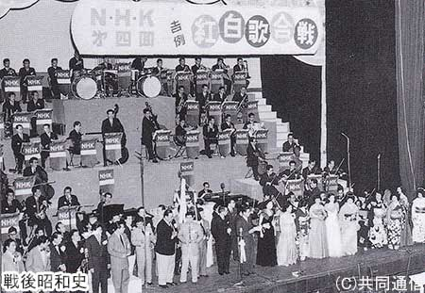
쇼와시대- 미디어

Slide 35
쇼와시대- 신문

Slide 36
쇼와시대-쇼와시대? 대중문화 ?

Slide 37
쇼와시대- 프롤레타리아 문학

Slide 38
쇼와시대- 신감각파,무뢰파문학

Slide 39
쇼와시대- 무뢰파문학

Slide 40
쇼와시대- 엔카비교

Slide 41
쇼와시대- 현대에도 사랑받고 있는 엔카

Slide 42
감사합니다.

